Slide 1
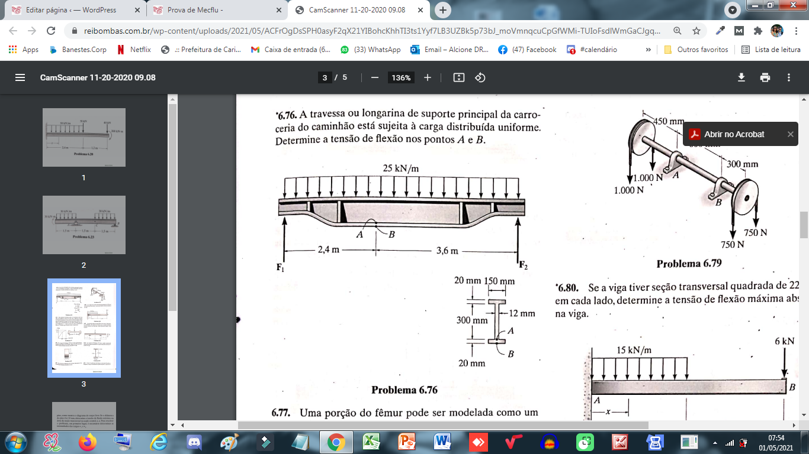

Slide 3
Substituindo-se o resultado-1 na Equação-1 encontra-se :

Slide 6
Momento de Inercial ( I ):

Slide 7
Tensão Flexão no Ponto A

Slide 8
Linha Neutra

Slide 9
Tensão Momento Fletor no Ponto B

Slide 10
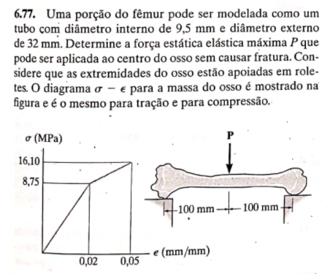

Slide 11
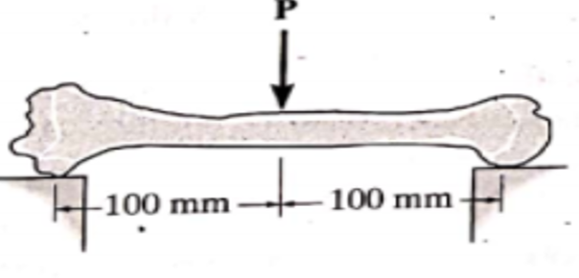
F1
F2

Slide 12
P
P
M
F1

Slide 13
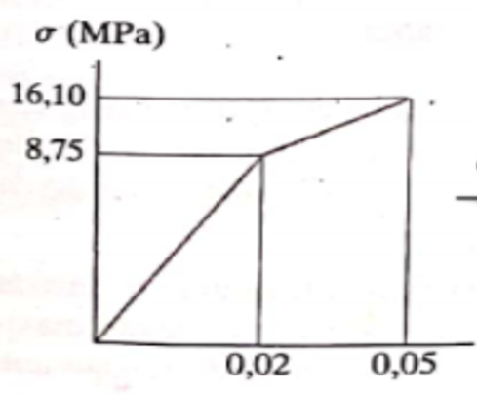
Ruptura
Zona Plástica
Zona Elástica

Slide 16
Linha Neutra

Slide 19
Tensão de Cisalhamento:

Slide 20
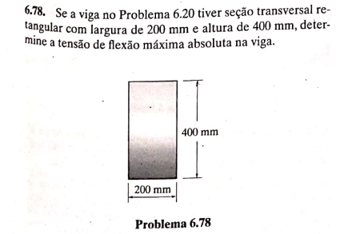
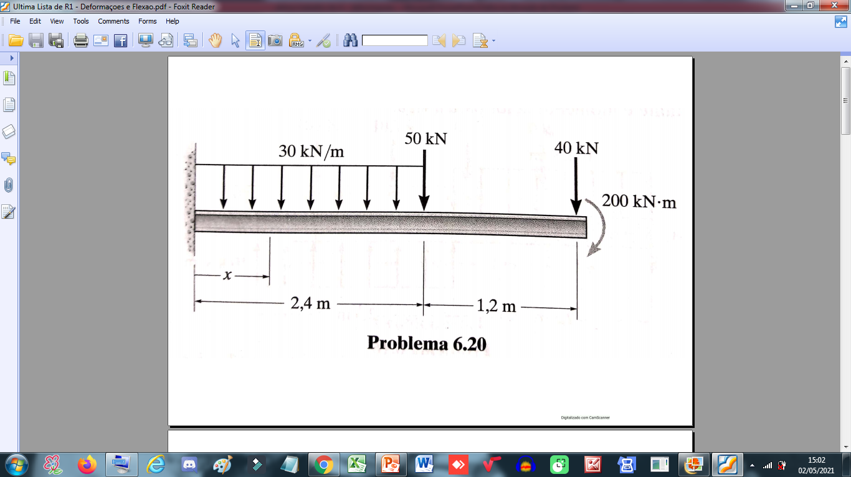

Slide 21
DCL
A
B
C
D

Slide 22
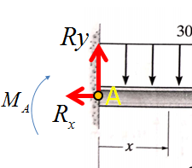
A’

Slide 23
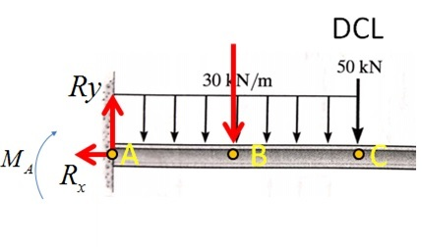
C’

Slide 26
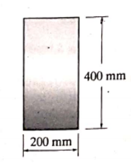
Linha-Neutra

Slide 27
Tensão de Cisalhamento Viga-Retangular:

Slide 28
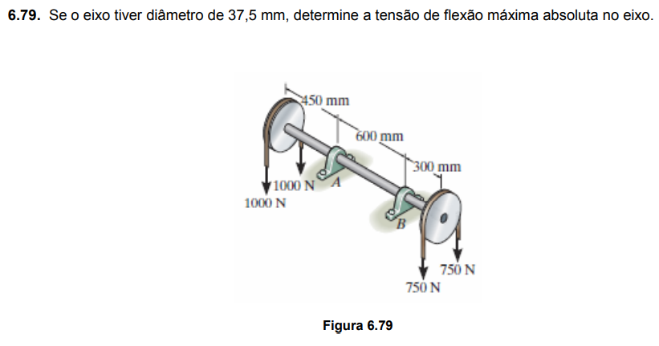

Slide 29
DCL

Slide 30
DCL

Slide 31
Substituindo-se a Eq.-2f na Eq.-1f, temos:

Slide 34
Vamos fazer três cortes, em A’, B’, e D’. E, descobriremos as forças cortantes nestas três
Secções. E, calcularemos estes momentos fletores nestas três secções.
Logo, o primeiro corte será em A’.

Slide 35
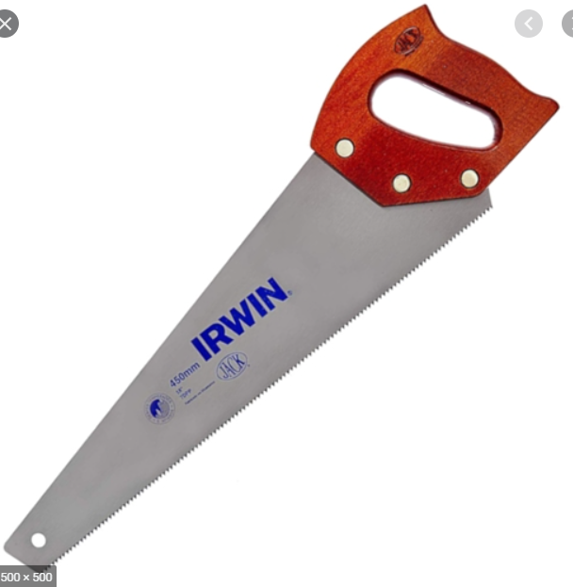
A primeira análise é sobre o primeiro corte que será em A’.

Slide 36
A segunda análise é sobre o segundo corte que será em B’.

Slide 37
A segunda análise é sobre o segundo corte que será em B’.

Slide 38
A terceira análise é sobre o terceiro corte que será em D’.

Slide 39
A terceira análise é sobre o terceiro corte que será em D’.

Slide 41
Momento de Inércia ( I ):

Slide 42
Tensão de Flexão no Eixo

Slide 43
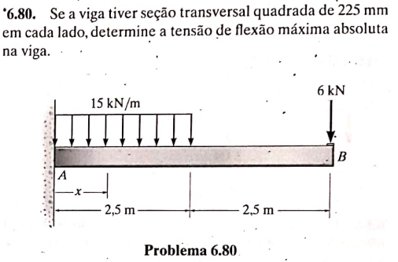

Slide 44
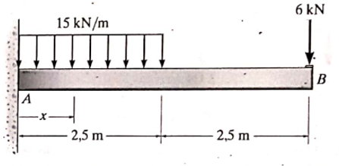
DCL

Slide 45
A’

Slide 46
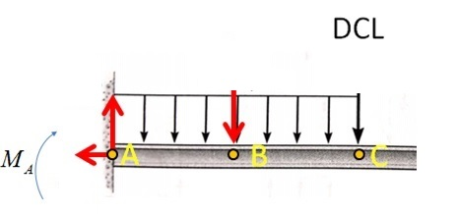
C’

Slide 49
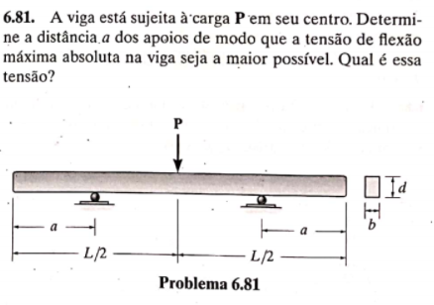

Slide 50
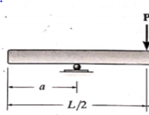

Slide 51
Tensão de Flexão Máxima na Viga
Área transversal da Viga

Slide 52
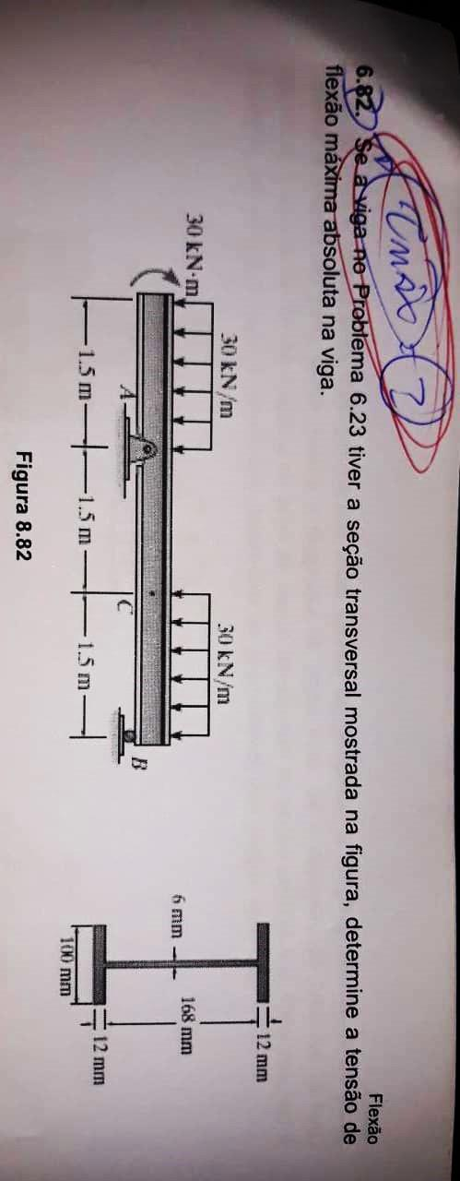

Slide 53
DCL

Slide 58
DCL

Slide 59
DCL

Slide 63
Linha Neutra

Slide 64
Momento de Inercial ( I ):

Slide 65
Tensão de Cisalhamento Viga-I:

Slide 66
Tensão de Flexão da Viga-I

Slide 67
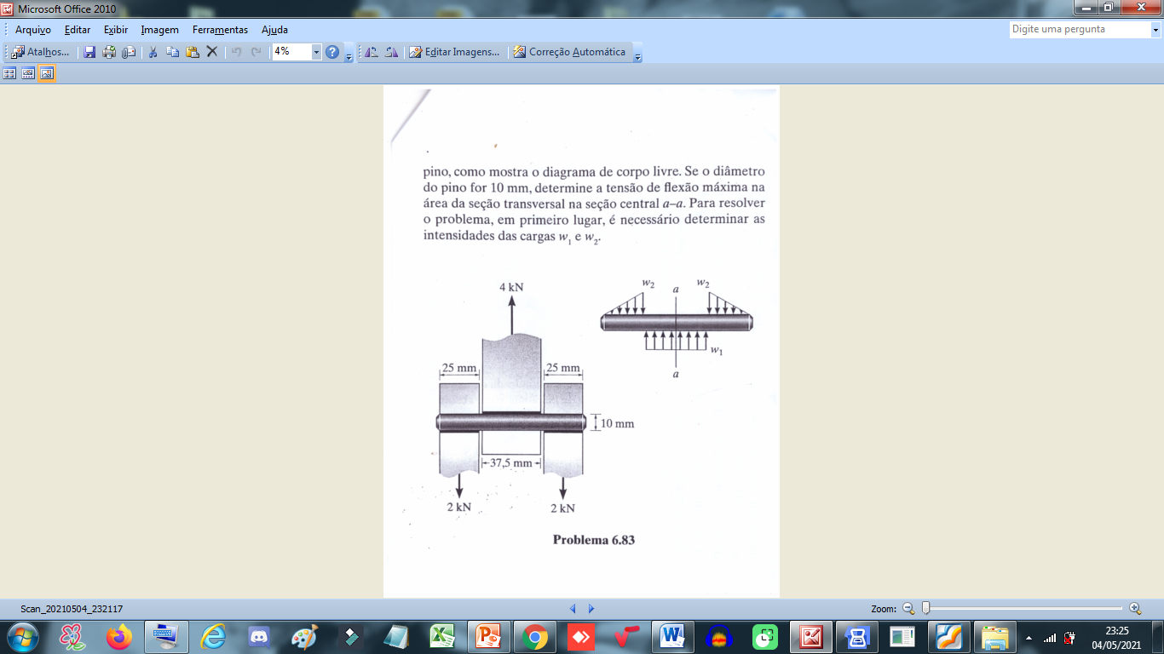
6.83.O

Slide 68
Densidade de Carga ( )

Slide 69
Densidade de Carga ( )

Slide 70
Análise da distância da força F2 até o ponto B’:

Slide 71
Análise da distância da força F1’ até o ponto B’:

Slide 72
Calculo da Força F1’ :

Slide 73
Calculo da Força F2 :

Slide 74
Calculando-se a Tensão do Momento Fletor do Eixo-Pino

Slide 77
Tensão de Flexão na seção a-a

Slide 78
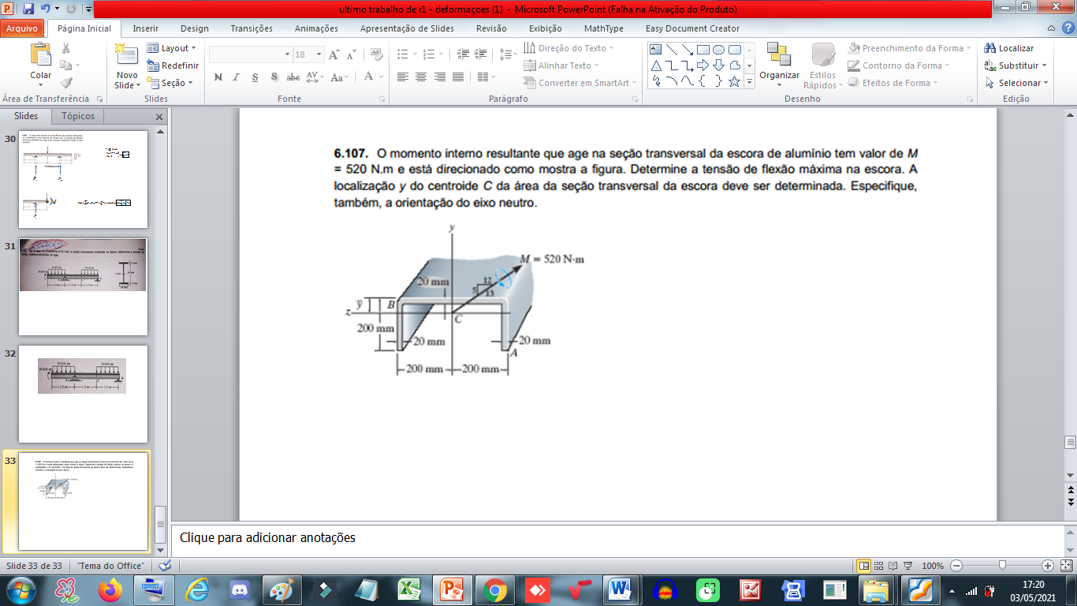

Slide 82
Momento de Inércia ( I ):

Slide 86
Devido a simetria da Viga, temos:

Slide 87
Devido a simetria da Viga, temos:

Slide 88
Resultados Parciais causados pelo Mz:

